Slide 1
Современная модель организации летнего оздоровительного отдыха детей в г. Норильске
МАУ ДО «Дворец творчества детей и молодежи»

Slide 2
Программа летнего отдыха и оздоровления детей
Цель программы: создание благоприятных условий для обеспечения активного, интеллектуального и эмоционального насыщенного отдыха детей и подростков в каникулярный период в условиях культурного пространства города Норильска, всестороннего развития личности ребенка на основе его включения в культурно-образовательную, досуговую и спортивно-оздоровительную деятельность через педагогику свободного воспитания.

Slide 3
Направления работы ГОЛ
Развитие личностных,
социально-значимых
компетенций
Развитие творческих
способностей
Обретение новых знаний
Оздоровление
Отдых
Смена деятельности

Slide 4
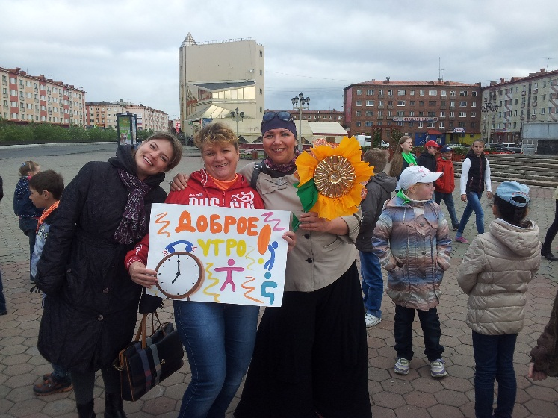
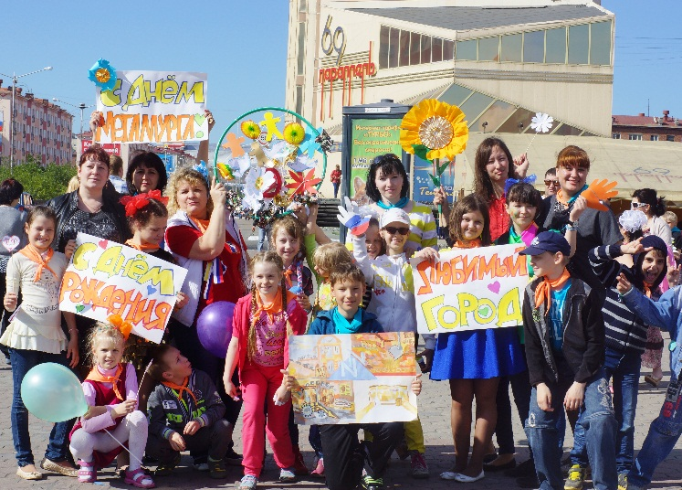
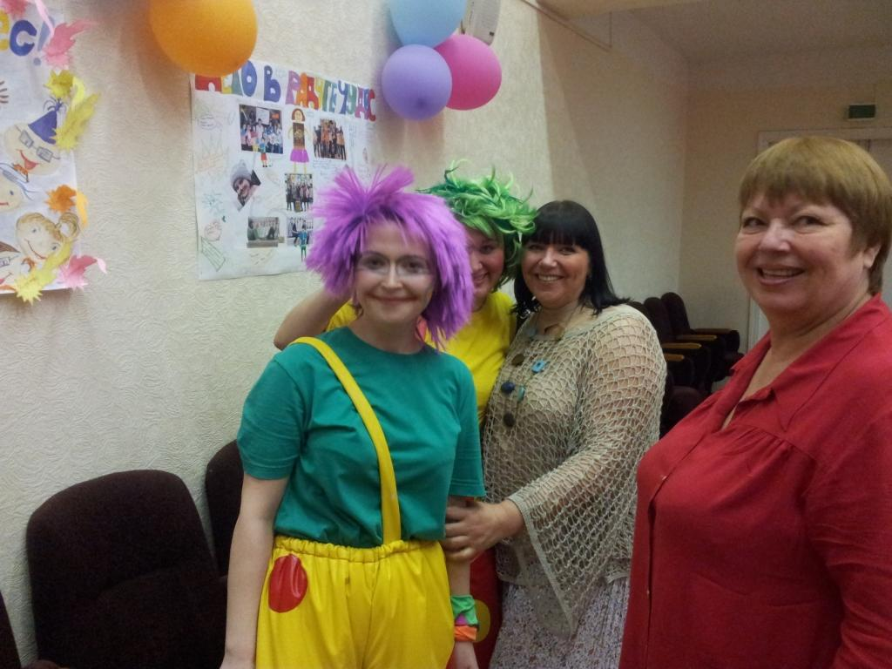
Задачи объединенного штаба
Планирование и координирование деятельности ГОЛ
Оказание консультативной, методической помощи
воспитателям и вожатым
Организация и координирование городских мероприятий
Организация повышения профессионального мастерства воспитателей и вожатых
Составление аналитической, отчетной документации

Slide 5
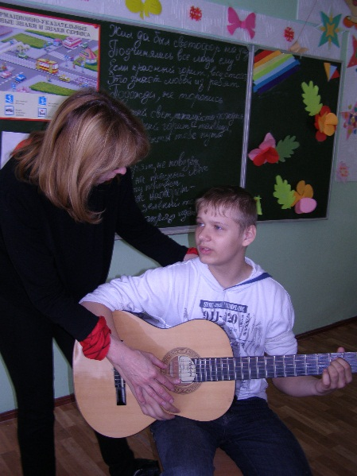
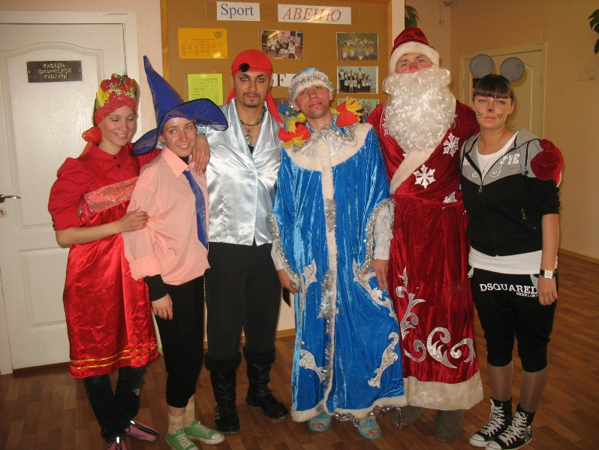
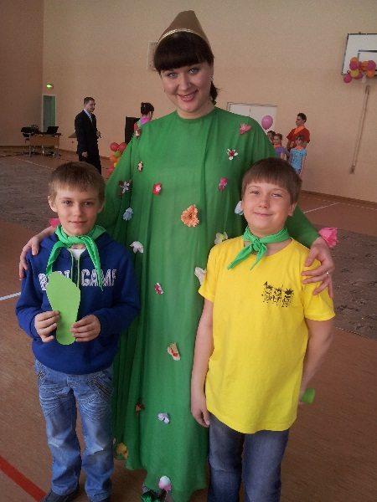
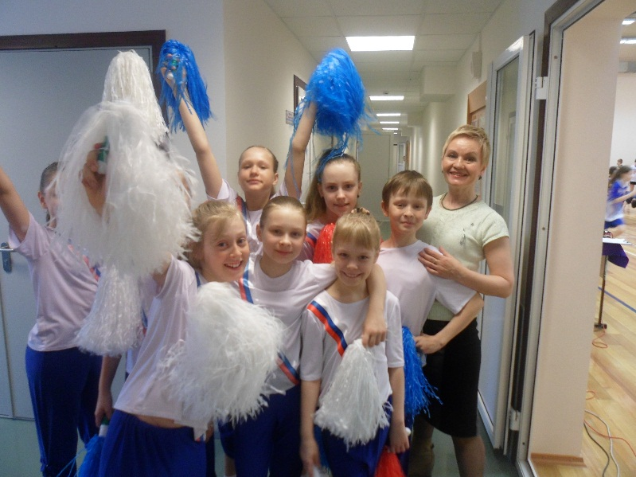
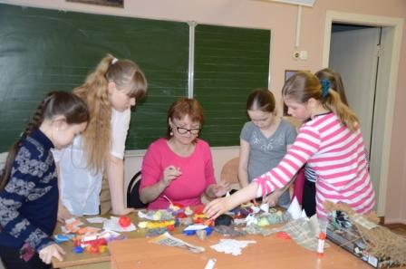
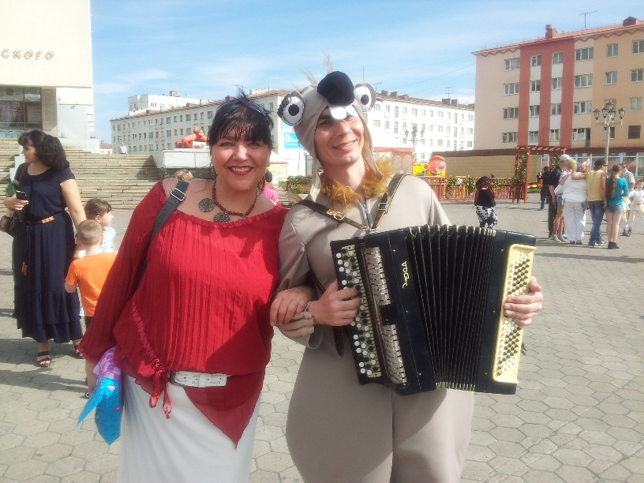
Работа педагогов дополнительного образования
Энергия
Индивидуальный
подход
Актерский талант
Любовь
Организаторские умения
Профессионализм
Творчество

Slide 6
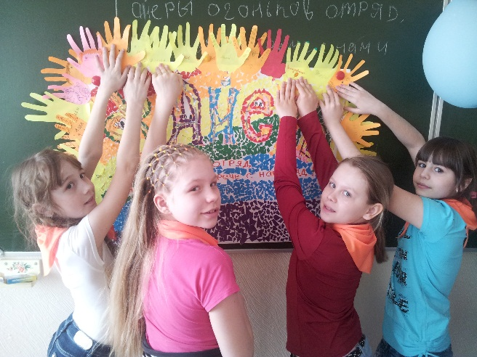
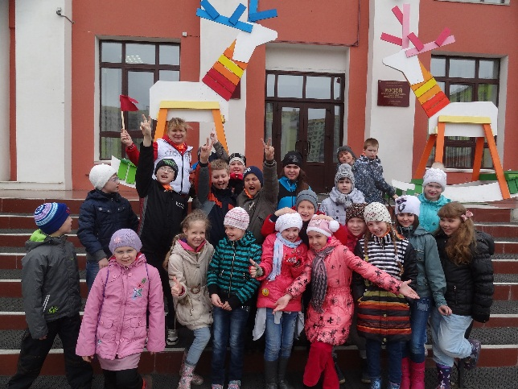
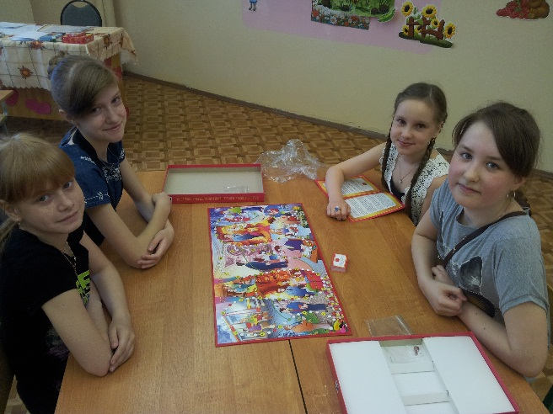
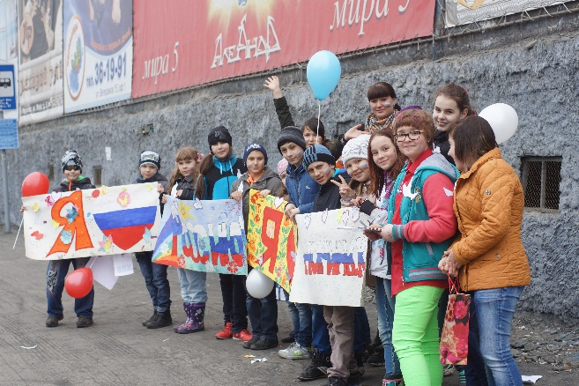
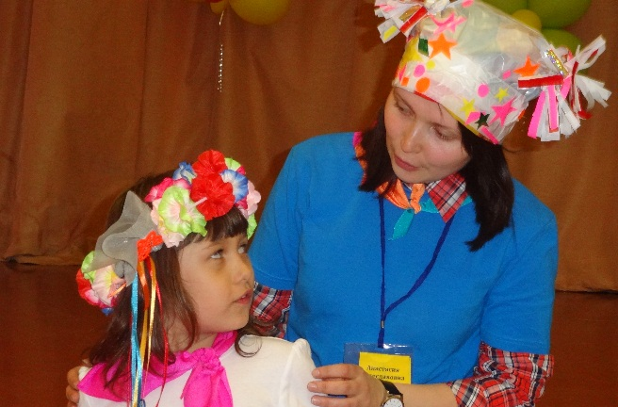
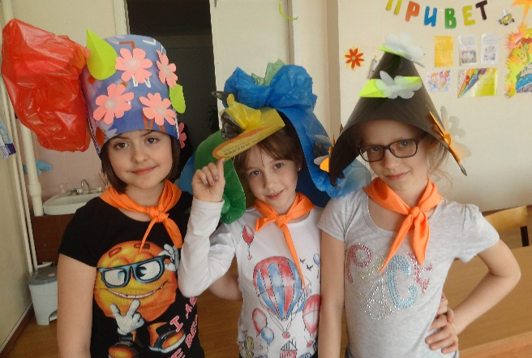
ГОЛ «Радуга чудес» на базе МБОУ «СОШ №29»

Slide 7
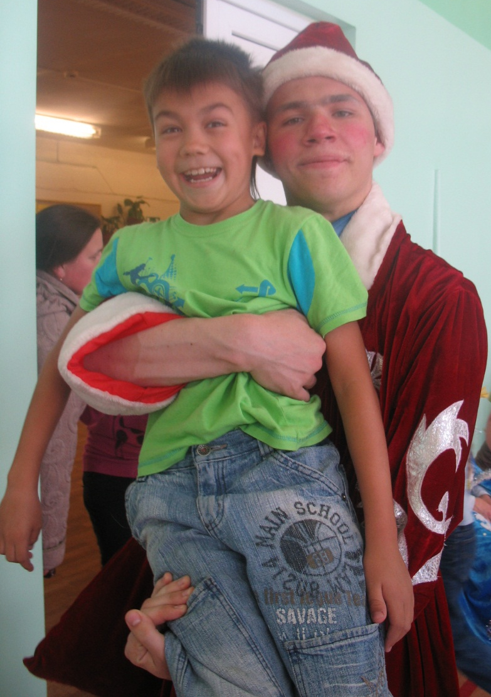
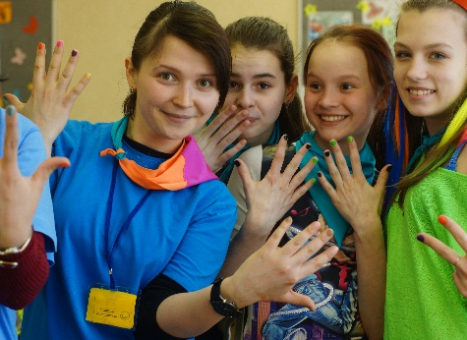
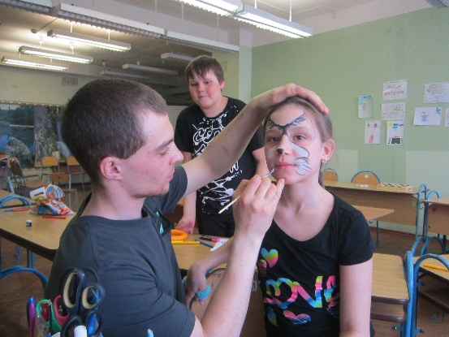
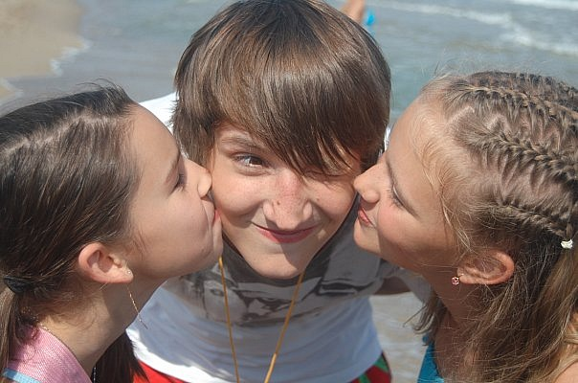
Хороший воспитатель – залог успешной смены
Творческий союзник
Психолог
Оформитель
Музыкант
Спортсмен
Коллега
Администратор
Экспериментатор
Организатор
Помощник
Друг
Инициатор
Воспитатель
Этический пример
Лидер
Слушатель

Slide 8
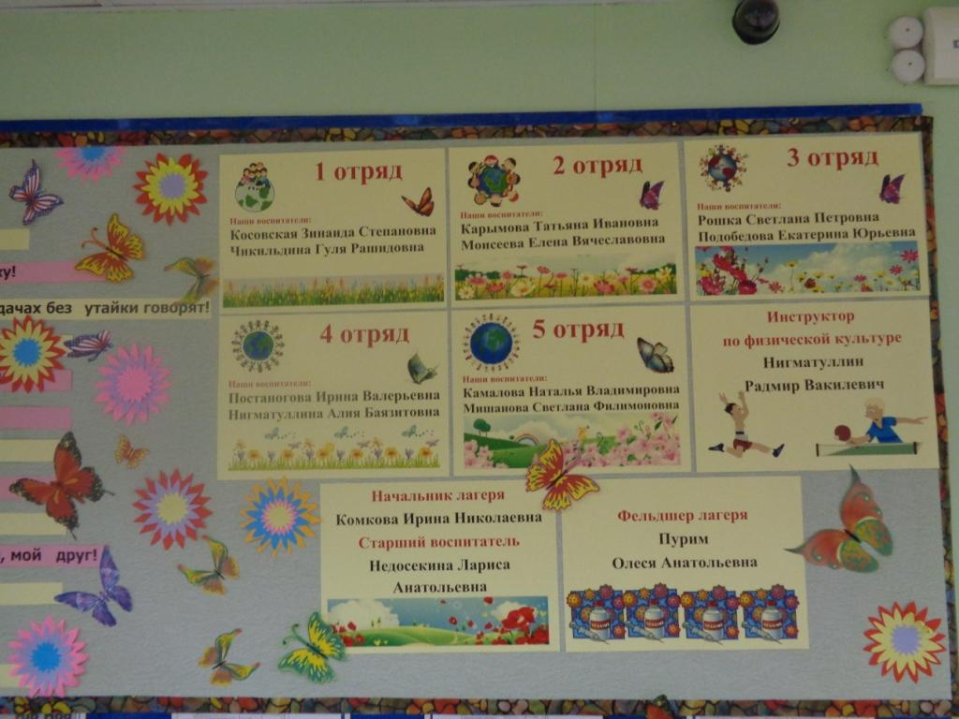
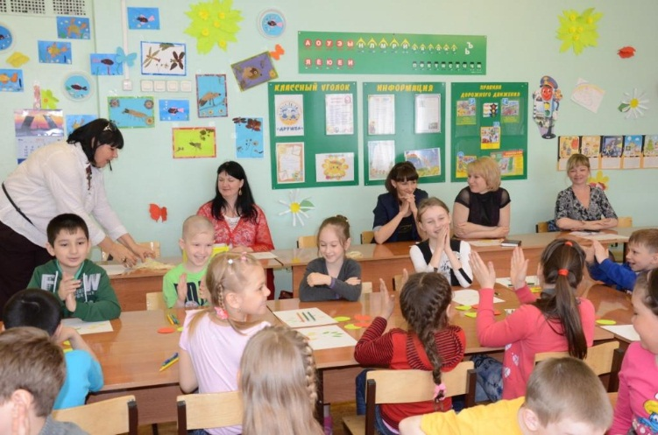
Работа штаба с воспитателями и вожатыми
Обучающий семинар «Педагогика лета» (май)
Практический семинар «Чемодан вожатого» (июнь, июль)
Текущие консультации
Информационное обеспечение, выпуск газеты «Вестник лета»
Организация конкурсов (оформительский конкурс «Дом, в котором мы живем», конкурс профмастерства «Супервоспитатель»)

Slide 9
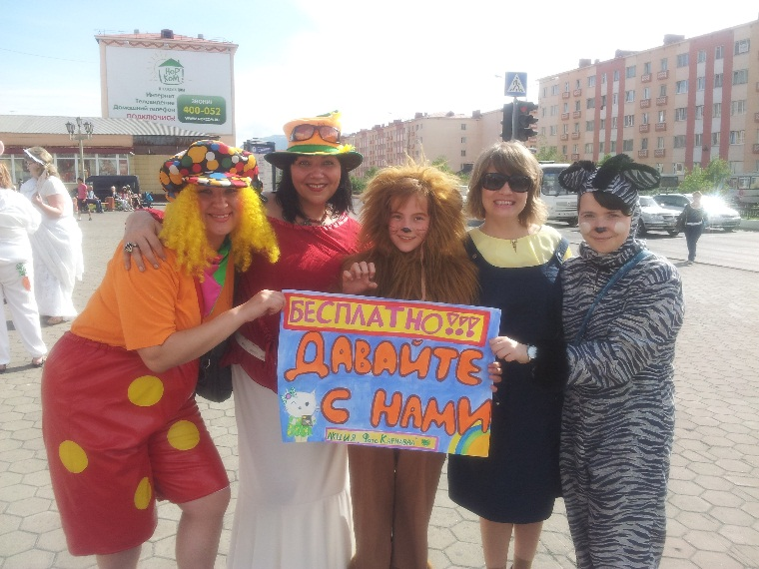
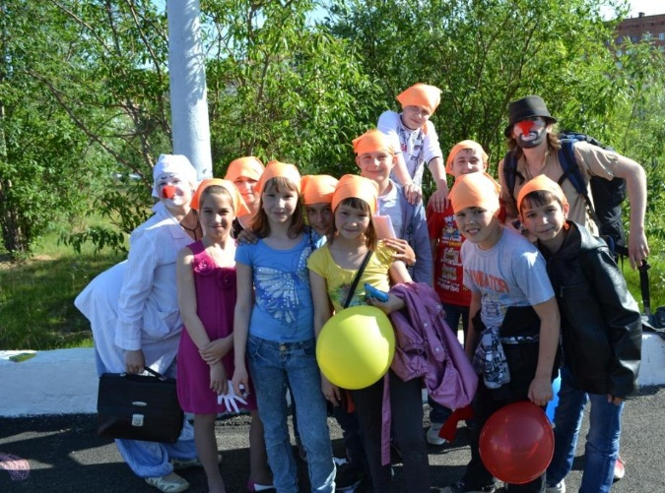
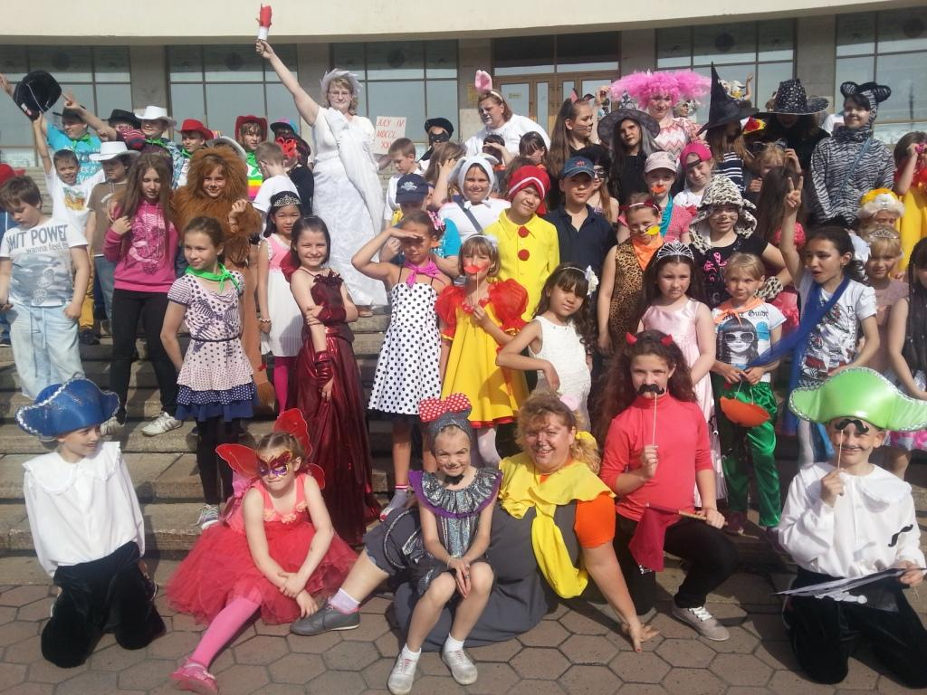
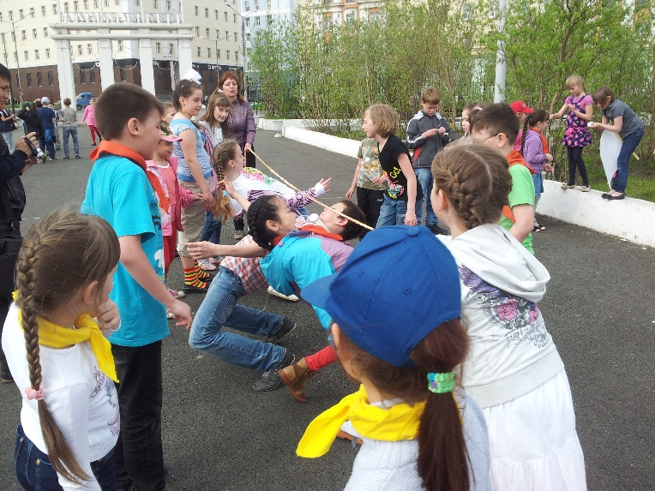
Городские мероприятия ГОЛ
Веселая зарядка
Город, с днем рождения!
Подари улыбку городу
Фотокарнавал
Мастер-классики
Край родной, навек любимый

Slide 10
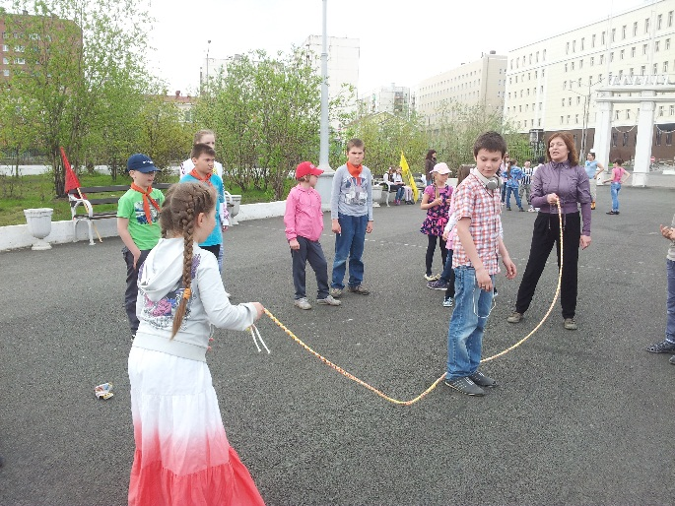
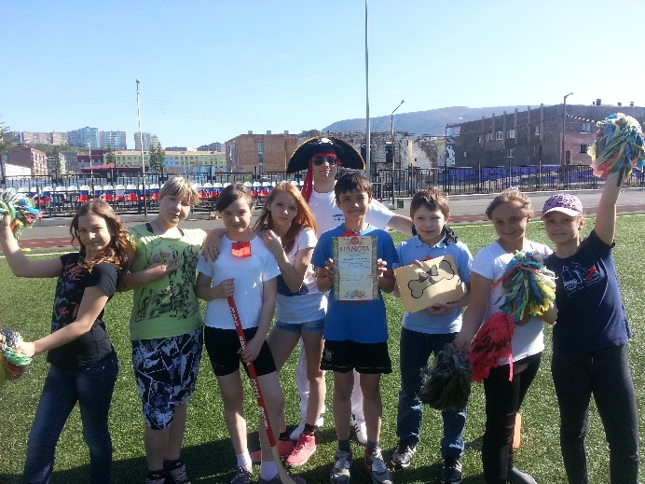
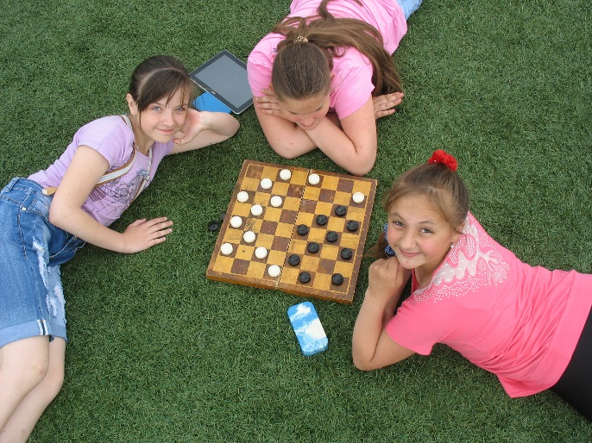
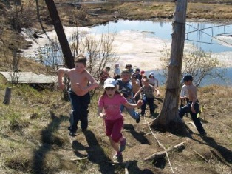
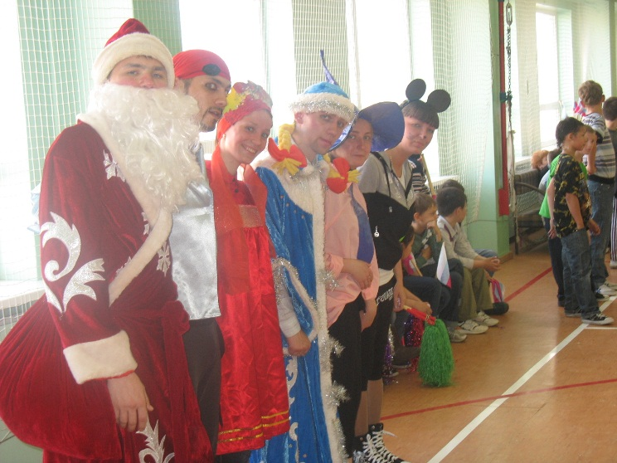
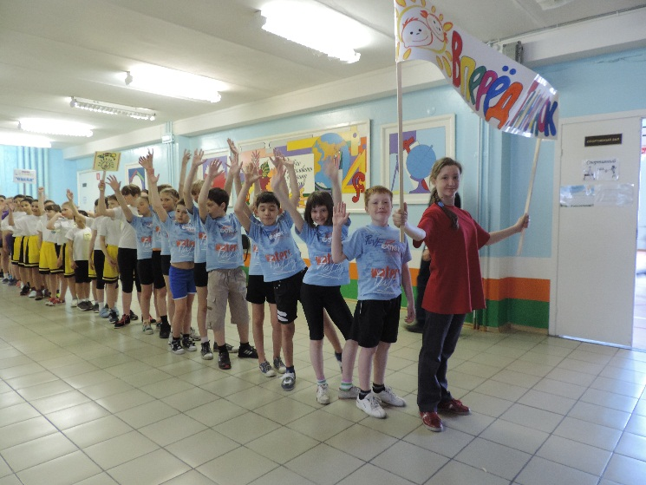
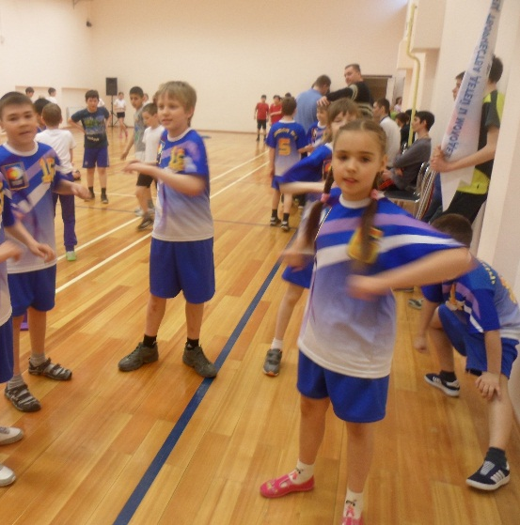
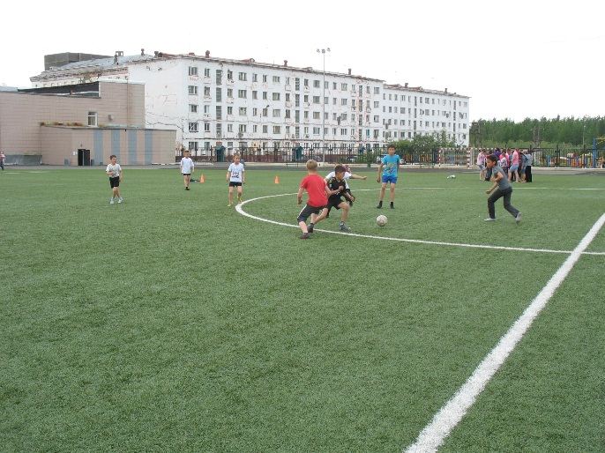
Оздоровление через спорт
Игры на свежем воздухе
Выезды на турбазы
Спортивные игры
Летняя спартакиада
Разминки и физкультминутки

Slide 11
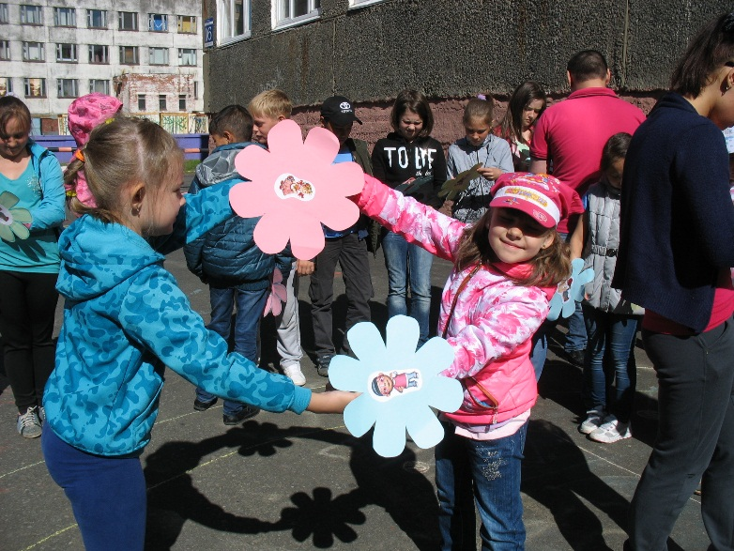
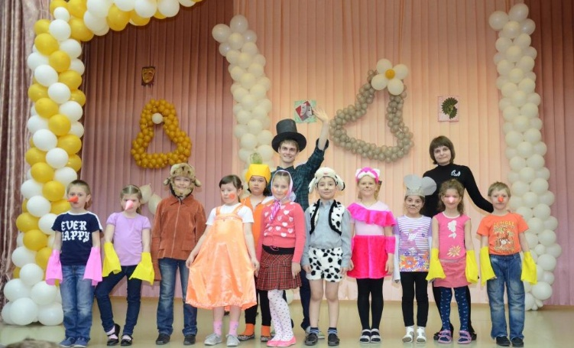
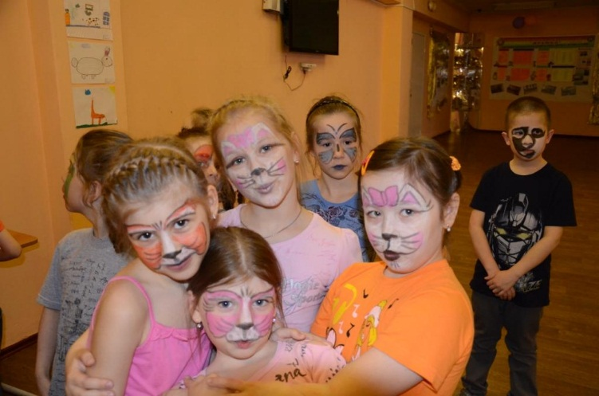
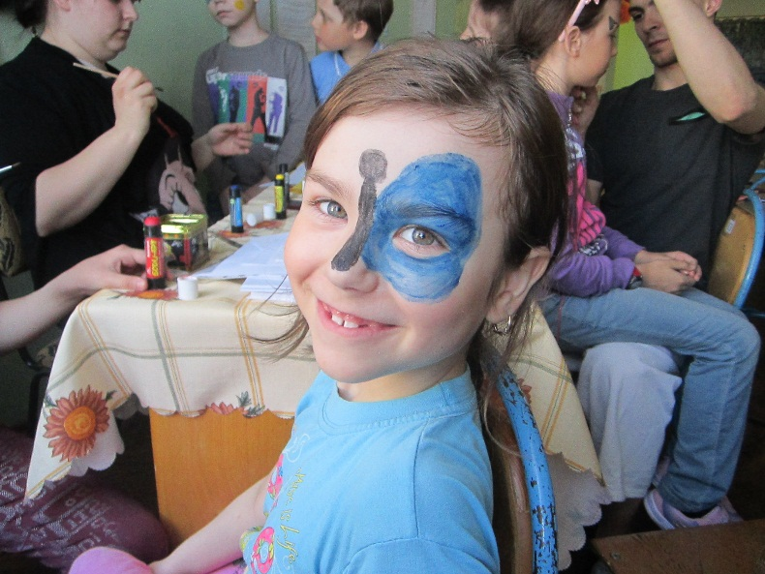
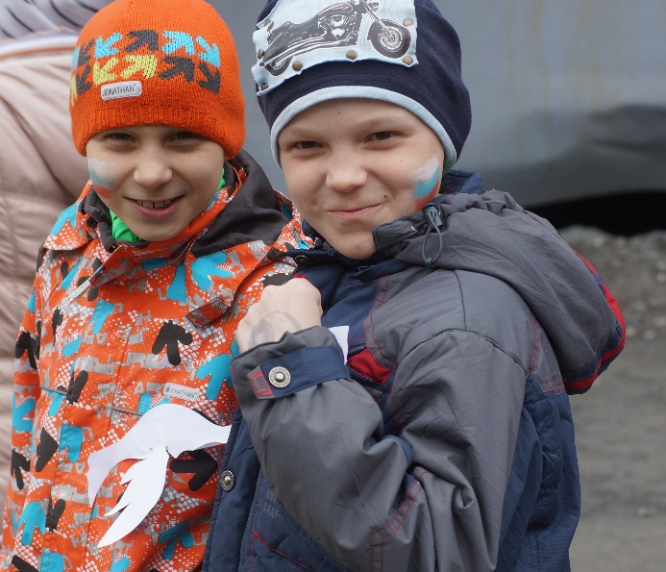
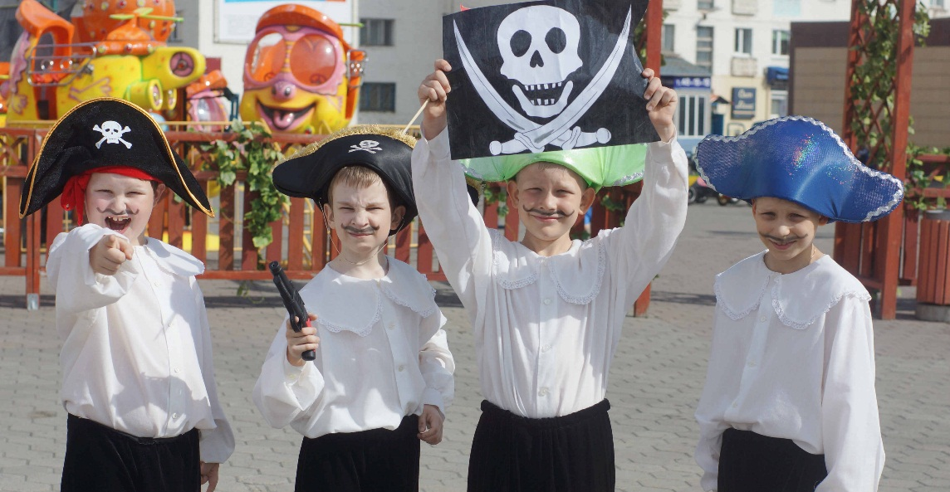
Лето в Норильске? Да!

